Slide 1
Latein am TMG
Vorstellung des Faches Latein

Slide 2
Was erwartet Sie?
Viele gute Gründe Latein zu lernen.
Latein als Wurzel europäischer Kultur und Sprachen
Latein ist allgegenwärtig
Latein als Wissenschaftssprache
Erwerb von Schlüsselqualifikationen
Latein als Studiumsvoraussetzung (Latinum)
Latein an unserer Schule.
Inhaltsfelder
Form und Gestaltung des Unterrichts
Beispielseiten aus dem Lateinbuch „Prima”
Abschlusszitat
Ansprechpartner

Slide 3
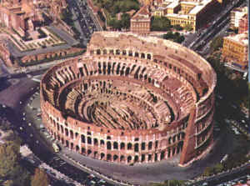
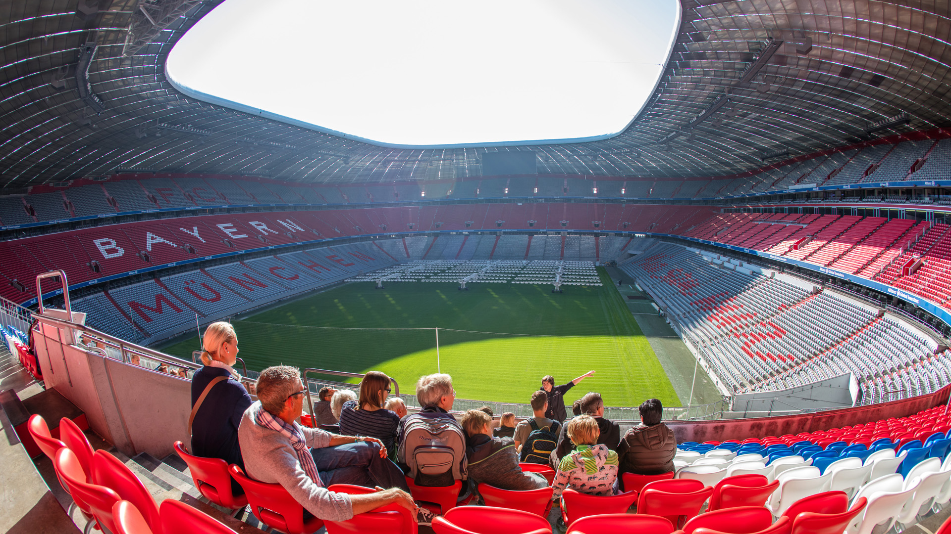
Latein als Wurzel europäischer Kultur und Sprache
Die Römer haben überall ihre Spuren hinterlassen:
Das Kolosseum in Rom
Die Allianzarena in München
Architektur für die Ewigkeit

Slide 4
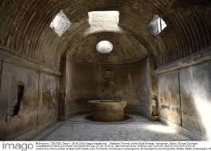
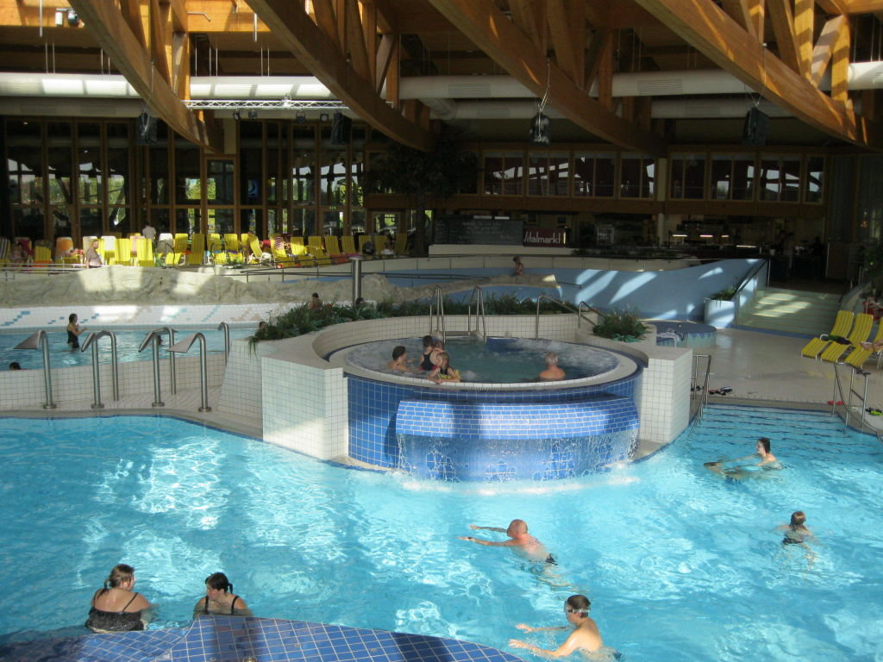
Latein als Wurzel europäischer Kultur und Sprache
Die Römer haben überall ihre Spuren hinterlassen:
Eine antike Therme in Pompeji
Die Therme Templin in Brandenburg
Eine Erfindung der Antike

Slide 5
Latein als Wurzel europäischer Kultur und Sprache
Die Römer haben überall ihre Spuren hinterlassen:
Latein ist die Wurzel der sogenannten romanischen Sprachen: unter anderem Spanisch, Italienisch und Französisch.
Latein hat viele europäische Sprachen beeinflusst: unter anderem Englisch und Deutsch.
amicus (Latein) = Freund => amigo (Spanisch) => amico (Italienisch) => ami (Französisch)
mater (Latein) = Mutter => mother (Englisch) => madre (Spanisch und Italienisch) => mère (Französisch)

Slide 6
Latein ist allgegenwärtig
Exspecto patronum!

Slide 7
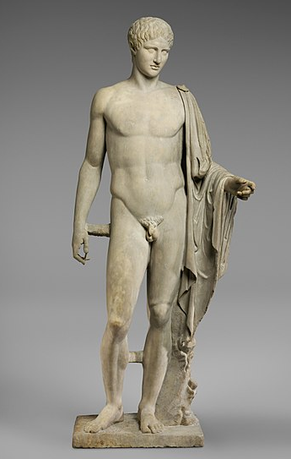
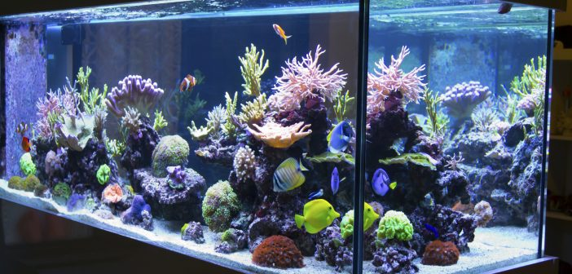
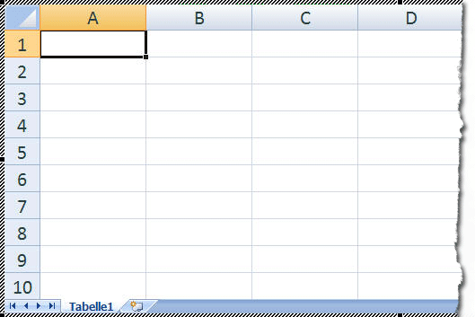
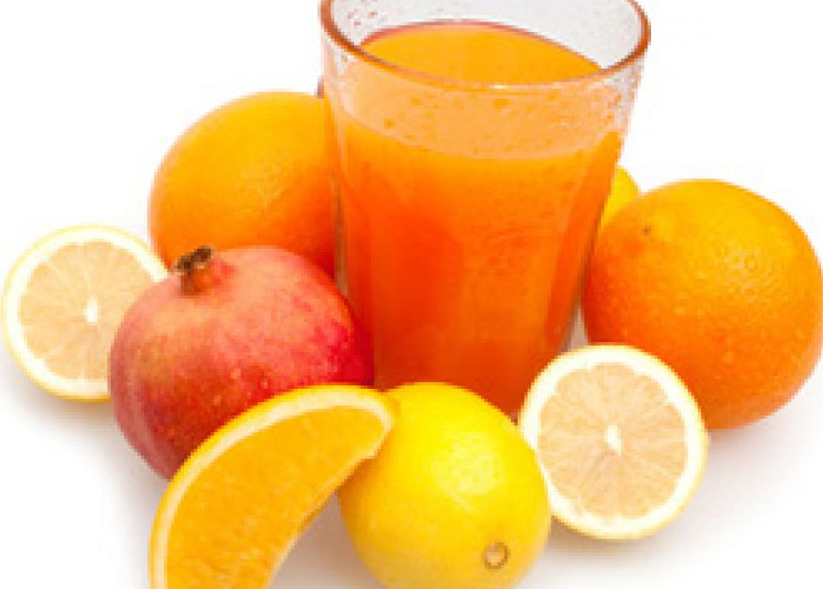
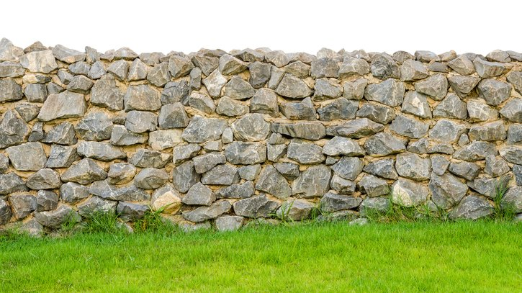
Latein ist allgegenwärtig
Video – lateinisch videre=sehen
Ein Portal – lateinisch porta=Tür
Statue – lateinisch statua
Aquarium – lateinisch aqua=Wasser
Tabelle – lateinisch tabula
Mauer – lateinisch murus
Multivitaminsaft – lateinisch multi=viele, vita=Leben
Der Imperator :-D
lateinisch imperator=Herrscher

Slide 8
Latein als Wissenschaftssprache
In der Medizin (medicina = Heilmittel):
Fraktur – frangere = brechen
Kardiologie – cor, cordis – das Herz
Läsion – laesio = Verletzung / laedere =verletzen
In Jura (ius, iuris = das Recht):
Conditio sine qua non – eine notwendige Bedingung
In dubio pro reo – im Zweifel für den Angeklagten
Pacta sunt servanda – Verträge sind einzuhalten
In der Mathematik (ausnahmsweise aus dem Altgriechischen ;)):
Dezimalsystem – decem = zehn
Addieren – addere = hinzufügen
Dividieren – dividere = teilen
Und viele weitere Wissenschaften bedienen sich des Lateinischen

Slide 9
Erwerb von Schlüsselqualifikationen
Der Unterricht findet auf Deutsch statt:
bei der Übersetzung lateinischer Texte wird so auch der deutsche Wortschatz erweitert und die Ausdrucksfähigkeit gesteigert,
man muss sich nicht in der Fremdsprache äußern, sondern auf Deutsch zum fremdsprachlichen Text: fast keine Ausspracheprobleme oder „Redehemmungen”.
Alle Texte liegen schriftlich vor:
Verlangsamung/Intensivierung des Lernprozesses,
Lateiner lernen analytisch und genau zu arbeiten.
Die Grammatik der eigenen und anderer Sprachen lässt sich dank Latein besser verstehen:
Es lassen sich z.B. auch Bezüge zum Englischen herstellen, denn einige sprachliche Phänomene, die im Lateinischen vorkommen, gibt es auch in der englischen Sprache.

Slide 10
Latein als Studiumsvoraussetzung (Latinum)
Nach dem fünften Lernjahr erwerben die Schüler das Latinum.
Das Latinum ist die Studiumsvoraussetzung für viele Studienfächer, z.B.
für das Studium vieler europäischer Sprachen, z.B. Englisch;
für Geschichte;
für Theologie und Philosophie und viele andere Fächer.
Latein ist auch für Studiengänge hilfreich und nützlich, in denen es nicht zwingend erforderlich ist (siehe Folie „Latein als Wissenschaftssprache”).

Slide 11
Latein an unserer Schule
Inhaltsfelder
Ziel ist der Erwerb der Sprache Latein und damit die Fähigkeit, lateinische Originaltexte zu lesen (z.B. Ovid, Catull, Sallust)
durch das Lesen und Übersetzen lateinischer Texte ins Deutsche,
durch die Reflexion über Sprache, z.B. Vergleich sprachlicher Phänomene im Deutschen oder auch Englischen mit dem Lateinischen,
durch die Verbesserung der Ausdrucksform im Deutschen.
Zweiter Schwerpunkt ist die Beschäftigung mit der Antiken Kultur und Lebensart und ihrer Bedeutung für uns heute. Z.B.:
die römische Familie,
Freizeitaktivitäten in der Antike,
Gladiatorenkämpfe,
Mythen und Sagen wie Odysseus oder Troja,
die römische und griechische Götterwelt wie Jupiter und Merkur u.v.m.

Slide 12
Latein an unserer Schule
Form und Gestaltung des Unterrichts
Lateinunterricht findet auf Deutsch statt.
Der Spracherwerb geschieht sukzessive aufbauend nach Lernjahren und altersentsprechend.
Man beginnt mit einfachen spannenden Erzählungen, z.B. im Lehrbuch „Prima” mit einem kindgerechten Krimi über das Verschwinden eines Rennpferdes aus dem Circus Maximus.
Es geht um selbst entdeckendendes Lernen und Forschen.
Zu Beginn wird Grammatik spielerisch nahegebracht durch Kreuzworträtsel, Comics, Bildergeschichten, Mischung aus deutschen und lateinischen Texten.
Es geht um einen Dialog mit der Antike
durch z.B. Vergleiche, Transfer in die Gegenwart, Collagen, Rollenspiele etc.
dabei Ausbildung eines eigenen Standpunkts über die Grundfragen unserer menschlichen Existenz durch Diskussionen und Perspektivwechsel.

Slide 13
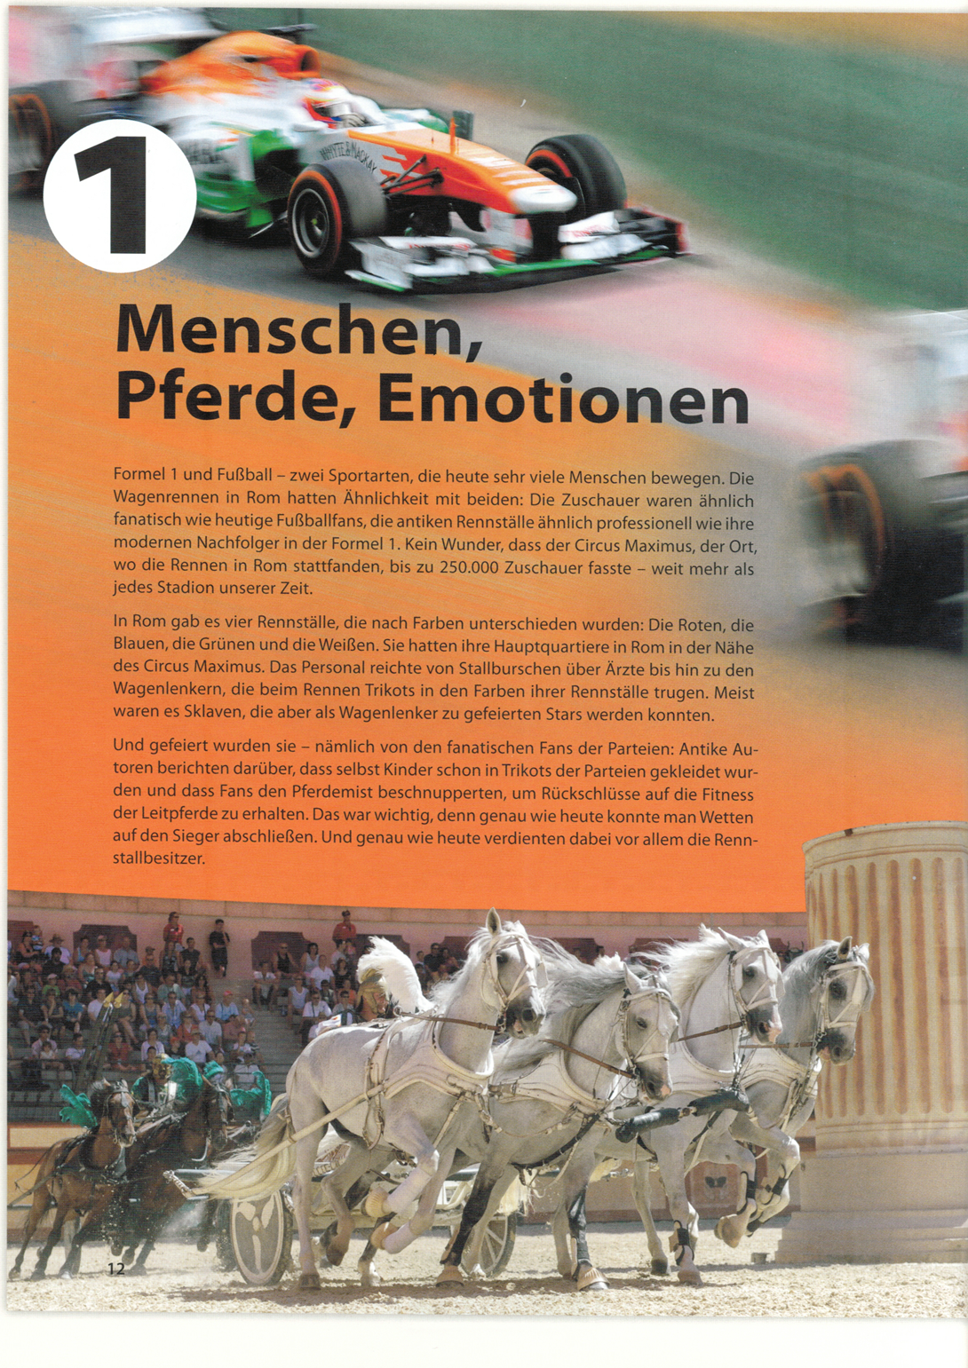
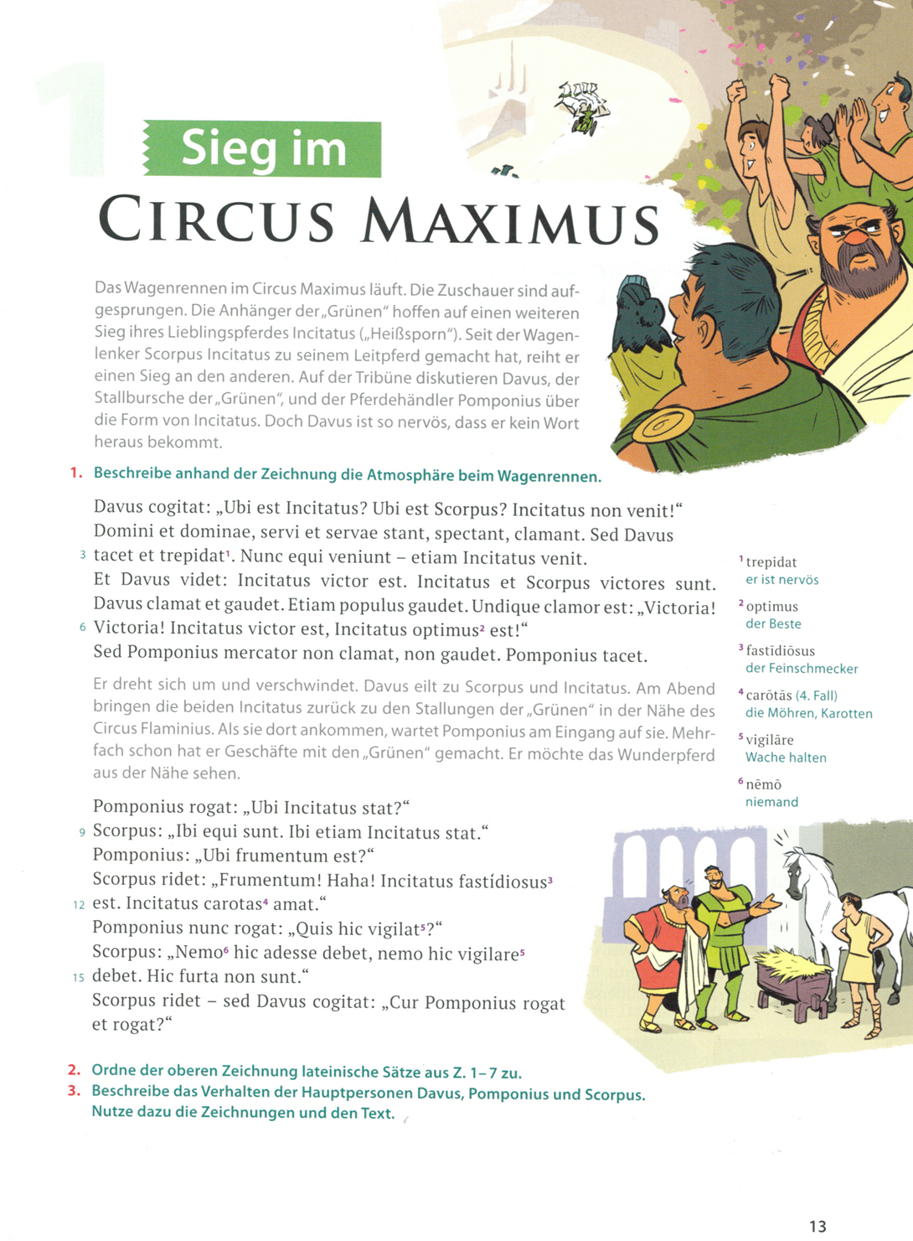

Slide 14
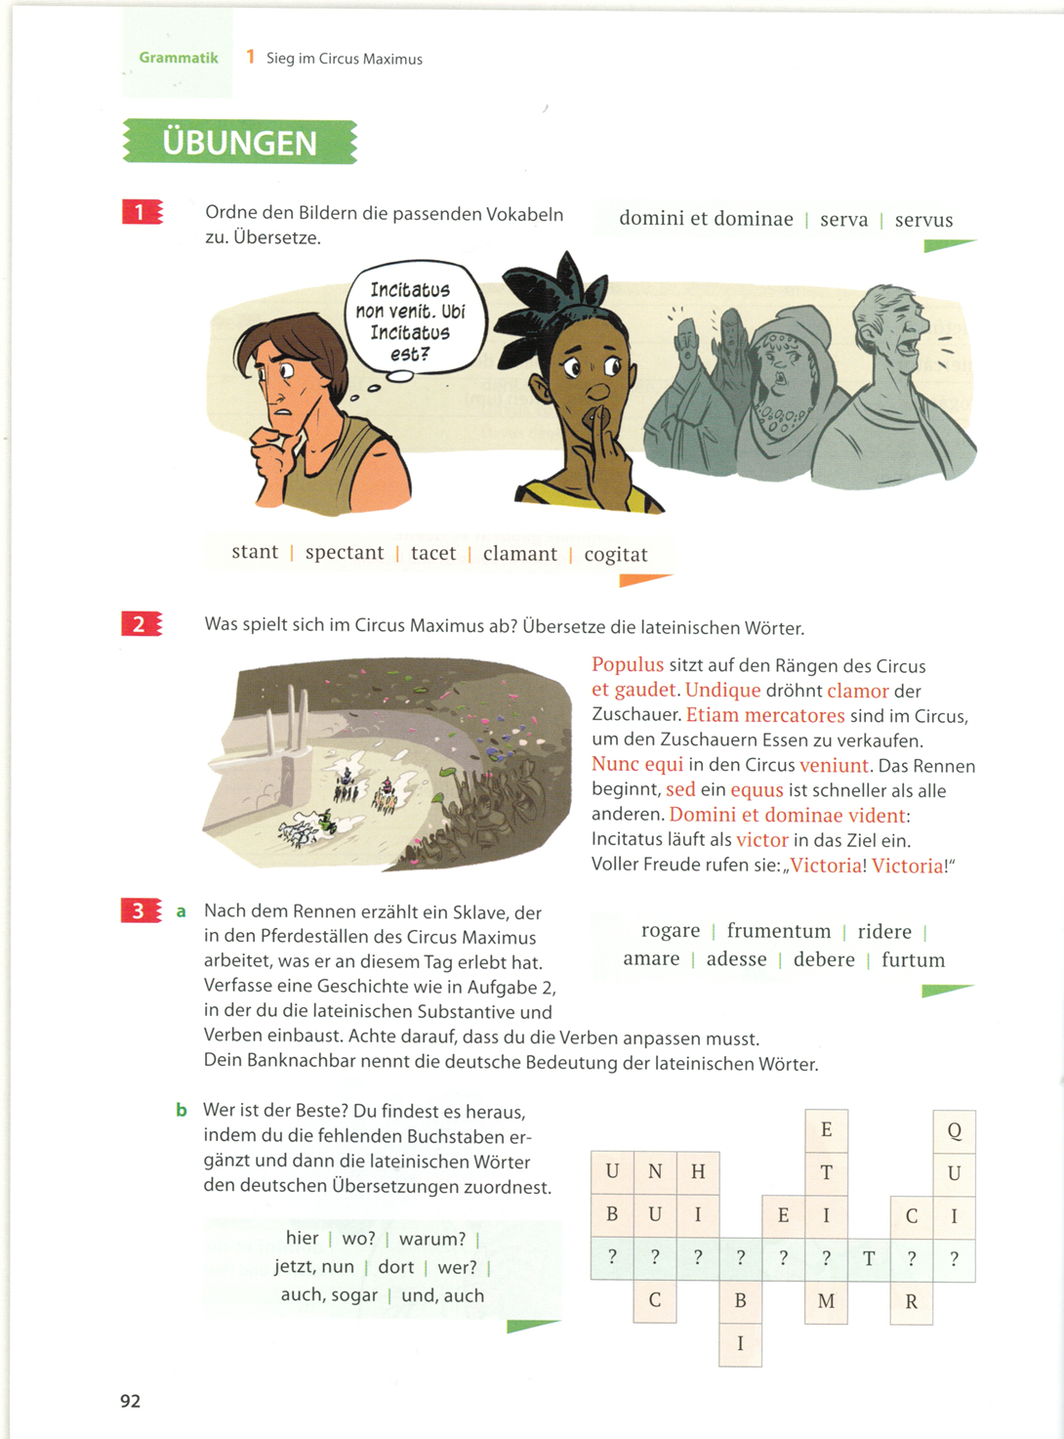

Slide 15
„Lateinische Philologie (die Wissenschaft der lateinischen Sprache) ist der einzige Schlüssel zu einer Truhe mit tausenden von Texten, die in etwa zweitausenddreihundert Jahren weltweit verfasst wurden, quer durch Kulturen, Traditionen, Gesellschaften und Themen hindurch. Ist niemand da, die/der sie erklären kann - und zwar für die jeweiligen Zeitgenossen immer neu - , sind sie weg. Kein Schlüssel, kein Schatz.”
(Prof. Dr. Alexander H. Arweiler – Professor für lateinische Philologie an der Uni Münster)

Slide 16
Ansprechpartner
Bei Fragen können Sie sich gerne an unsere Fachvorsitzende des Faches Latein Frau Dr. Iris Samotta wenden: iris.samotta@mein-tmg.de
Auch die anderen Lateinlehrerinnen des TMG sind natürlich gerne bereit, Ihre Fragen zu beantworten.

